Slide 1



Validação de Assinaturas Utilizando
Redes Neurais e Árvore de Decisão
Reconhecimento de Padrões
Arthur Flor e Jessiane Pereira
{afsn, jsmp}@ecomp.poli.br

Slide 2
Validação de Assinaturas
Conteúdo
Introdução
Fluxograma do Projeto
Elementos do Fluxograma
Ferramentas
Resultados
Conclusões
Referências

Slide 3
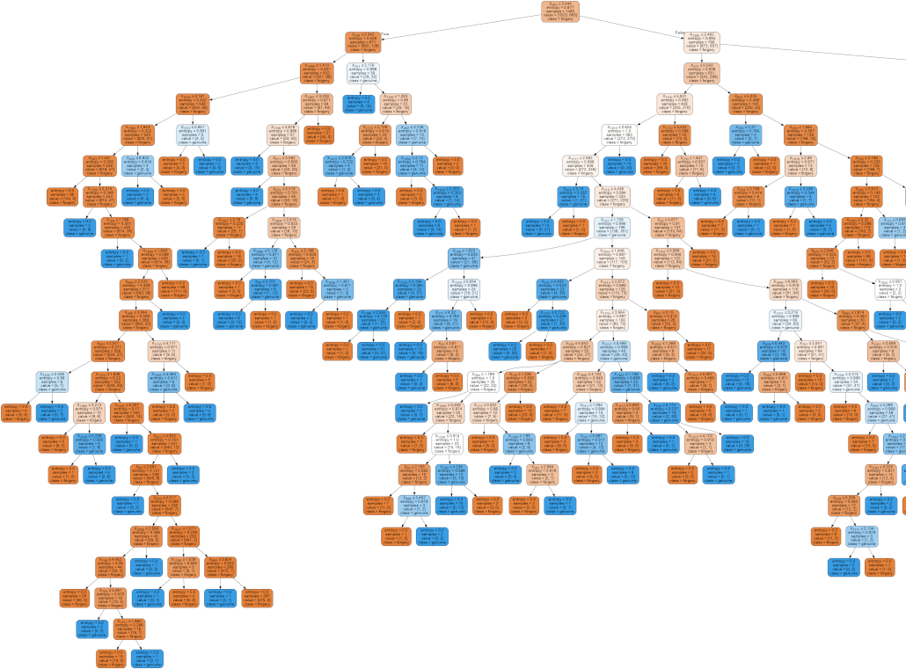
Validação de Assinaturas
Introdução
No contexto do estudo de reconhecimento de escrita, o projeto utiliza a técnica de Árvore de Decisão para classificar imagens de assinaturas, buscando identificar se a escrita é autêntica ou forjada.

Slide 4
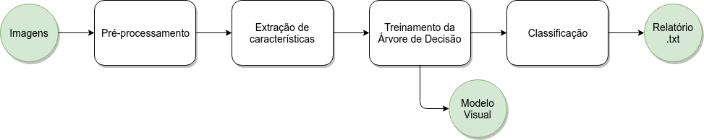
Validação de Assinaturas
Fluxograma do Projeto

Slide 5
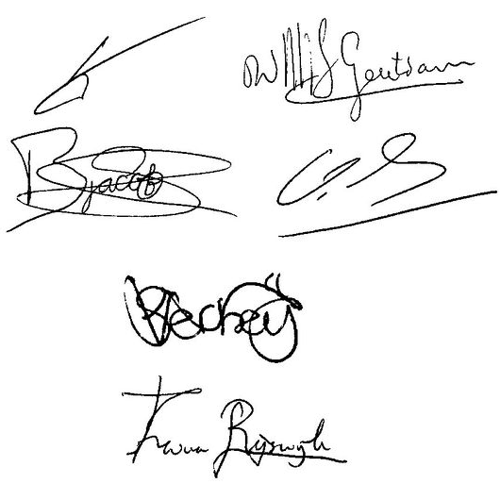
Validação de Assinaturas
Dados Utilizados
SigComp2009
Última atualização em 2012
3462 imagens de assinaturas (tamanho variado)
2 classes (autêntica, forjada)
Exemplo das imagens do dataset

Slide 6
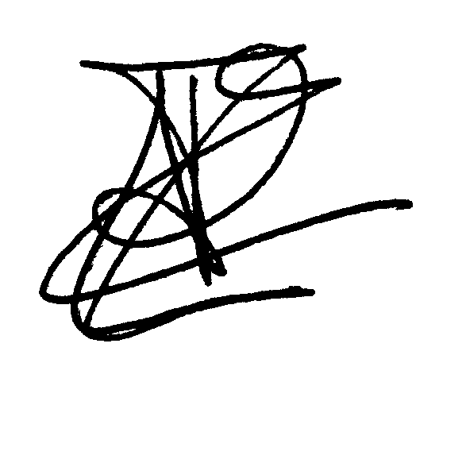
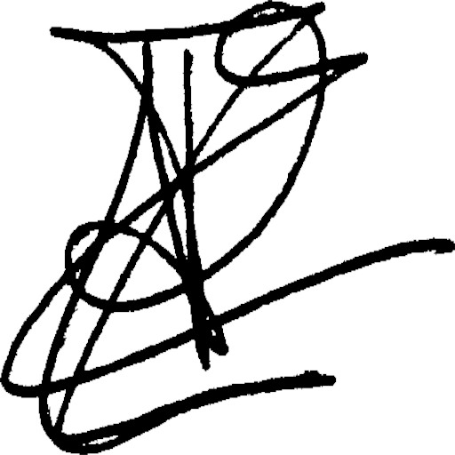
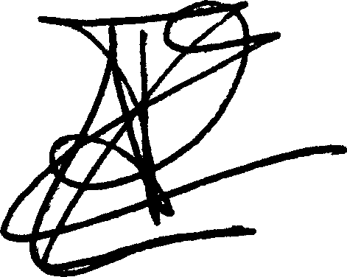
Validação de Assinaturas
Pré-processamento
Binarização da imagem
Minimum Bounding Box no caractere
Redimensionamento da imagem para 512x512
Imagem 587x583
Binarização e Minimum Bounding Box
Imagem 512x512

Slide 7
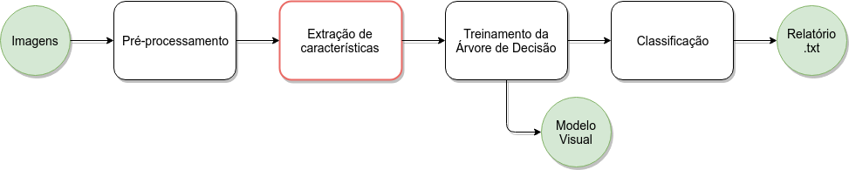
Validação de Assinaturas
Extração de Características
Momentos Invariantes de Hu (vetor com 7 características)
Convolutional Neural Network - CNN (vetor com 2048 características)

Slide 8
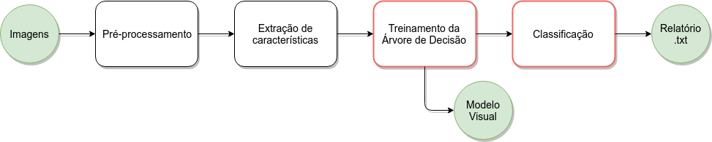
Validação de Assinaturas
Algoritmos para Treinamento/Classificação
Implementação manual: C4.5
Implementação com sklearn: CART e Random Forest

Slide 9
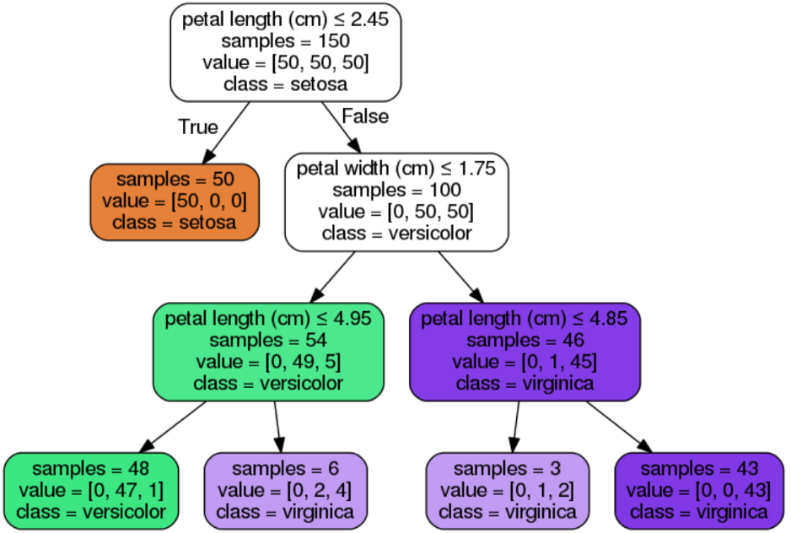
Validação de Assinaturas
Ferramentas
Python
Scikit-learn
Theano/Lasagne
Graphviz
Exemplo do modelo visual gerado pela biblioteca Graphviz

Slide 10
Validação de Assinaturas
Experimento
Executar todas as combinações das técnicas de extração de características e de árvore de decisão (6 combinações);
Dividir as imagens, de modo aleatório, em 66,67% para treinamento e 33,33% para teste;
Realizar 30 vezes rodadas para cada combinação, armazenando o tempo de execução e a taxa de acerto.

Slide 11
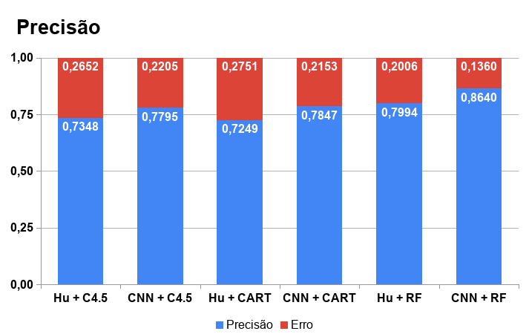
Validação de Assinaturas
Resultados (Precisão)
Treinamento: 2308 imagens
Teste: 1154 imagens
Máx:
CNN + RF (86,40%): 997/1154
Mín:
Hu + CART (72,49%): 837/1154

Slide 12
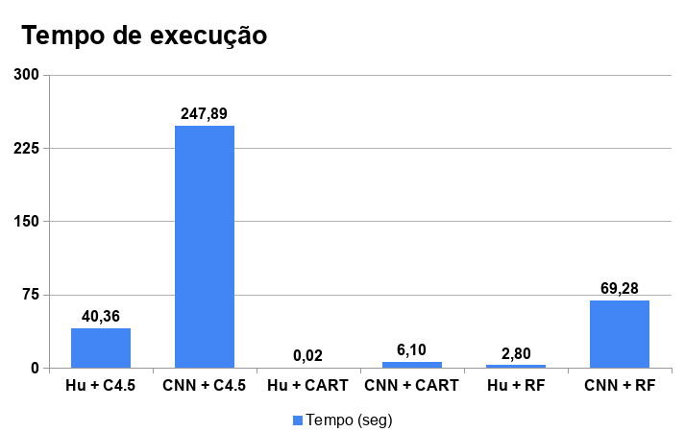
Validação de Assinaturas
Resultados (Tempo)
Treinamento: 2308 imagens
Teste: 1154 imagens
Máx:
CNN + C4.5: 247,89s
Mín:
Hu + CART: 0,02s

Slide 13
Árvore de Decisão
Conclusões
A taxa de acerto melhora conforme o pré-processamento;
A árvore de decisão obteve um melhor resultado quando combinada com a CNN;
O código implementado manualmente (C4.5) não está otimizado. Isso foi observado no tempo de execução quando combinado a CNN (input de 2048 características).

Slide 14
Árvore de Decisão
Referências
http://www.iapr-tc11.org/mediawiki/index.php?title=ICDAR_2009_Signature_Verification_Competition_(SigComp2009)
https://machinelearningmastery.com/implement-decision-tree-algorithm-scratch-python/
http://scikit-learn.org/stable/modules/tree.html
https://scikit-learn.org/stable/modules/generated/sklearn.ensemble.RandomForestClassifier.html
https://github.com/luizgh/sigver_wiwd
https://medium.com/@williamkoehrsen/random-forest-simple-explanation-377895a60d2d
https://towardsdatascience.com/random-forest-in-python-24d0893d51c0
https://www.graphviz.org/

